Slide 1
业务逻辑验证利器—— Fluent-Validator介绍

Slide 2
Agenda
背景与特点
上手Quick Start
深入实践
高级玩法
项目中的一些技巧

Slide 3
背景与特点

Slide 4
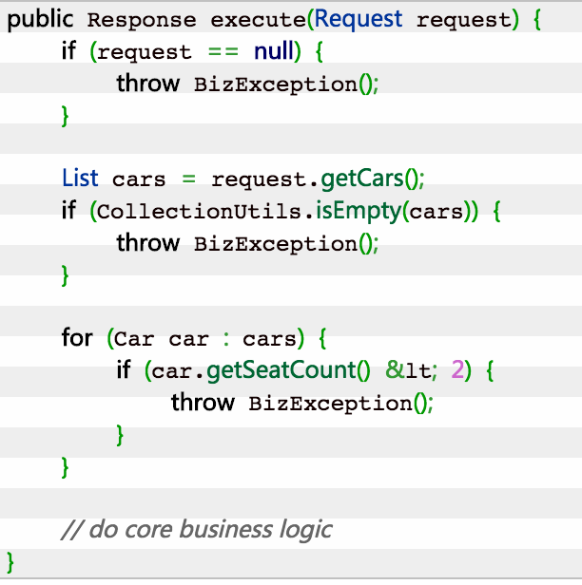
常规验证逻辑开发一般纯流程化

Slide 5
非反模式Anti-Pattern，但不够优雅
1）违反单一职责原则（Single responsibility）。
核心业务逻辑（core business logic）和验证逻辑（validation logic）耦合在一个类中。
2）开闭原则（Open/closed）。
我们应该对扩展开放，对修改封闭，验证逻辑不好扩展，而且一旦需要修改需要动整体这个类。
3）DRY原则（Don’t repeat yourself）。
代码冗余，相同逻辑可能散落多处，长此以往不好收殓。

Slide 6
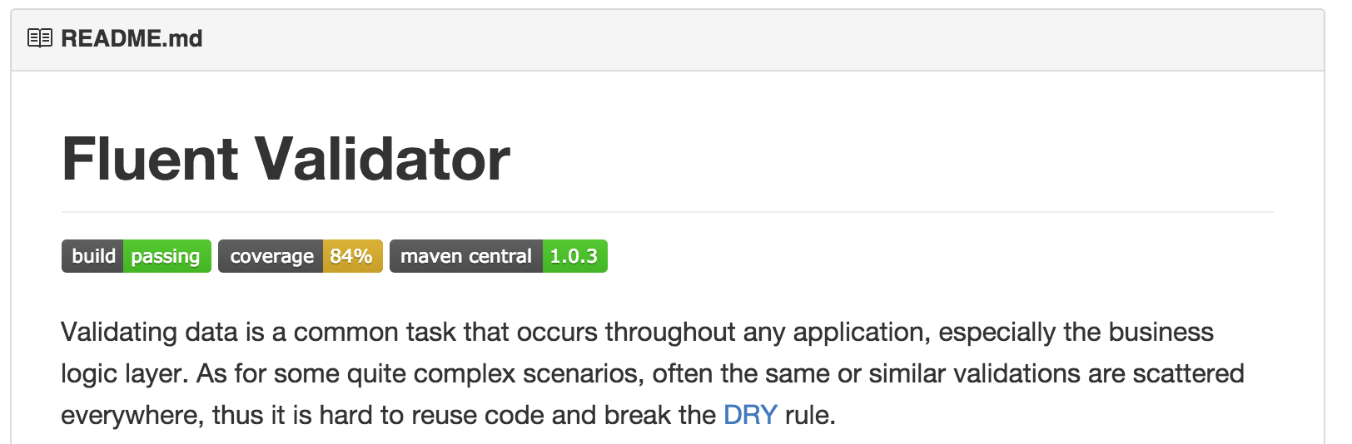
Fluent-Validator是什么
为了优雅，为了clean code，一个类库
托管在github：https://github.com/neoremind/fluent-validator
公司版本：app/ecom/unbiz-common/fluent-validator
http://maven.scm.baidu.com:8081/nexus/index.html#nexus-search;quick~fluent-validator-spring
Wiki：http://cegtech.baidu.com/?p=872

Slide 7
Fluent-Validator特点
验证逻辑与业务逻辑不再耦合
- 摒弃原来不规范的验证逻辑散落的现象。
校验器各司其职，好维护，可复用，可扩展
- 一个校验器（Validator）只负责某个属性或者对象的校验，可以做到职责单一，易于维护，并且可复用。
流式风格（Fluent Interface）调用
- 借助Martin大神提倡的流式API风格，使用“惰性求值（Lazy evaluation）”式的链式调用，类似guava、Java8 stream API的使用体验。
使用注解方式验证
- 可以装饰在属性上，减少硬编码量。

Slide 8
Fluent-Validator特点
支持JSR 303 – Bean Validation标准
- 或许你已经使用了Hibernate Validator，不用抛弃它，FluentValidator可以站在巨人的肩膀上
Spring集成
校验器可以由Spring IoC容器托管
支持spring的AOP拦截bean方法
校验入参可以直接使用注解，配置好拦截器，核心业务逻辑完全没有验证逻辑的影子
- 回调给予你充分的自由度验证过程中发生的错误、异常，验证结果的返回，开发人员都可以定制。

Slide 9
上手Quick Start

Slide 10
Step1. 加Maven依赖
<dependency> <groupId>com.baidu.unbiz</groupId> <artifactId>fluent-validator</artifactId> <version>1.0.7</version> <exclusions> <exclusion> <groupId>org.slf4j</groupId> <artifactId>slf4j-log4j12</artifactId> </exclusion> </exclusions> </dependency>

Slide 11
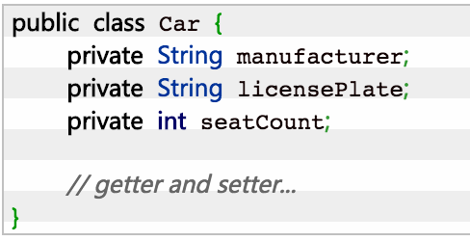
Step2. 开发一个POJO

Slide 12
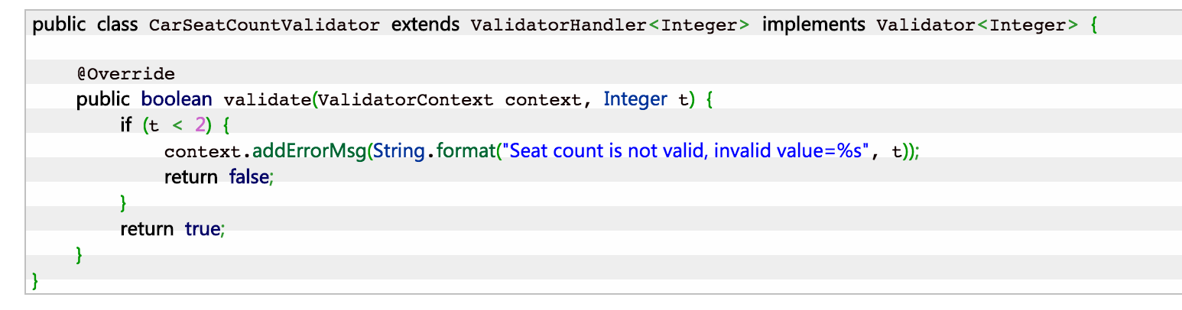
Step3. 开发一个专职Validator

Slide 13
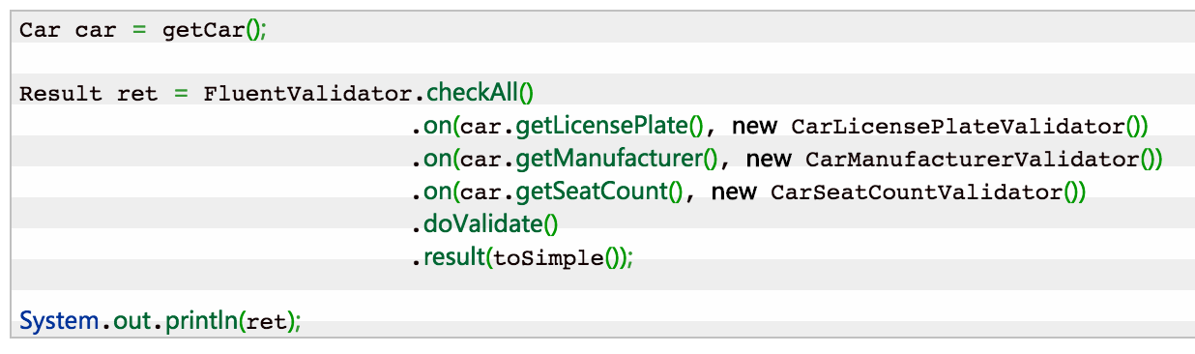
Step4. 开始验证
说明:
首先我们通过FluentValidator.checkAll()获取了一个FluentValidator实例，紧接着调用了failFast()表示有错了立即返回，它的反义词是failOver，然后，一连串on()操作表示在Car的3个属性上依次使用3个校验器进行校验（这个过程叫做applying constraints），截止到此，真正的校验还并没有做，这就是所谓的“惰性求值（Lazy valuation）”，有点像Java8 Stream API中的filter()、map()方法，直到doValidate()验证才真正执行了，最后我们需要收殓出来一个结果供caller获取打印，直接使用默认提供的静态方法toSimple()来做一个回调函数传入result()方法，最终返回Result类，如果座椅数不合法，那么控制台打印结果如下：
Result{isSuccess=false, errors=[Seat count is not valid, invalid value=99]}

Slide 14
深入实践

Slide 15
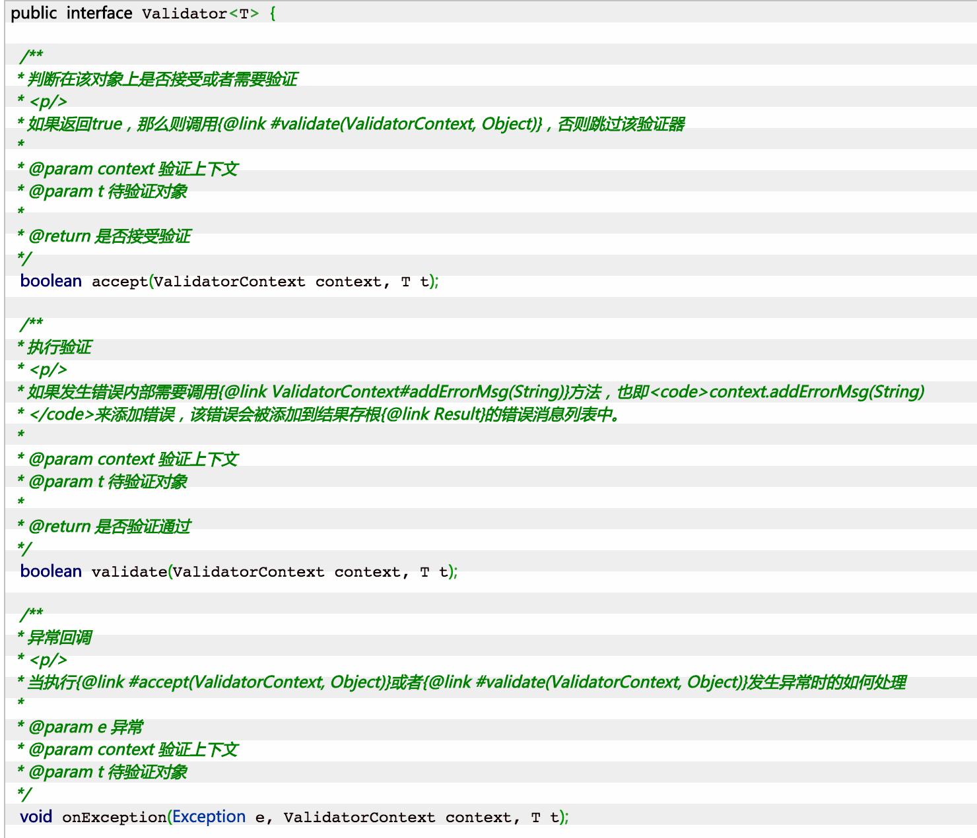
1 Validator和ValidatorHandler

Slide 16
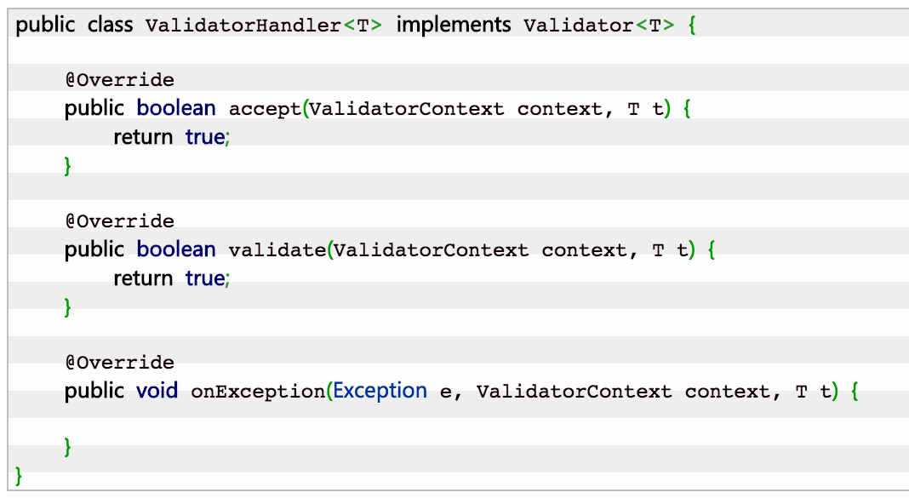
1 Validator和ValidatorHandler

Slide 17
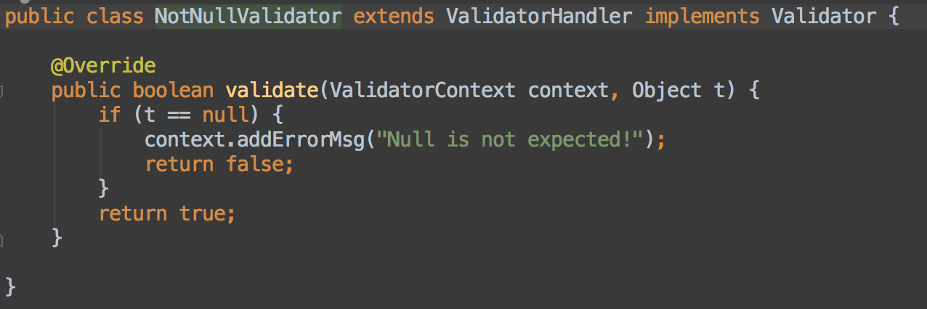
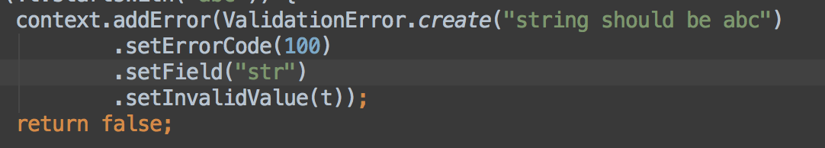
1 Validator和ValidatorHandler
内部校验逻辑发生错误时候，有两个处理办法，
第一，简单处理，直接放入错误消息。
第二，需要详细的信息，包括错误消息，错误属性/字段，错误值，错误码，都可以自己定义，放入错误的方法如下，create()方法传入消息（必填），setErrorCode()方法设置错误码（选填），setField()设置错误字段（选填），setInvalidValue()设置错误值（选填）。

Slide 18
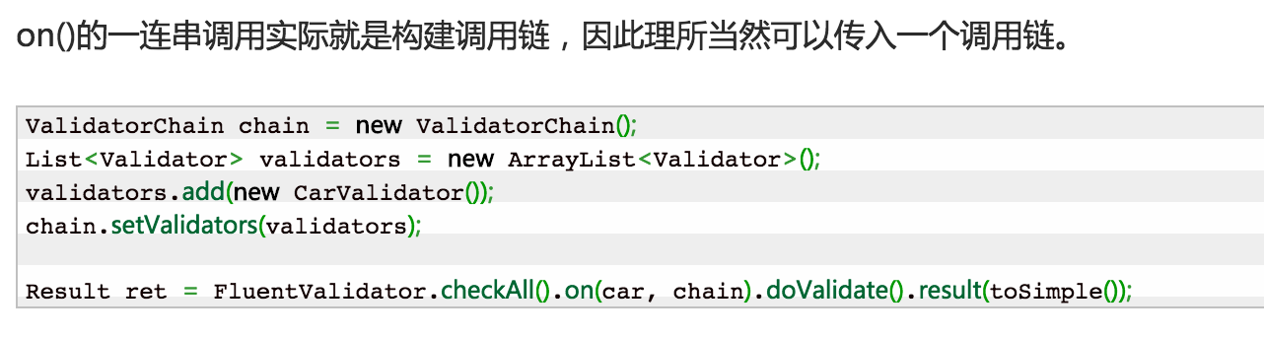
2 ValidatorChain

Slide 19
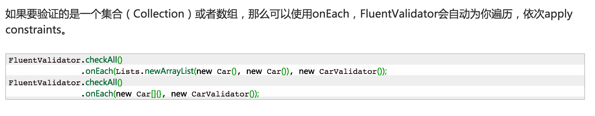
3 OnEach

Slide 20
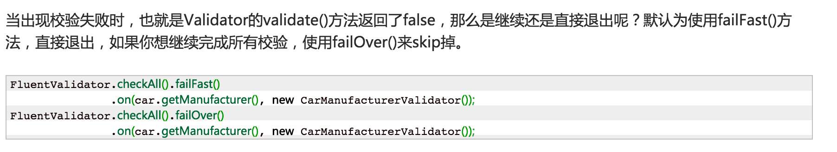
4 FailOver or FailFast

Slide 21
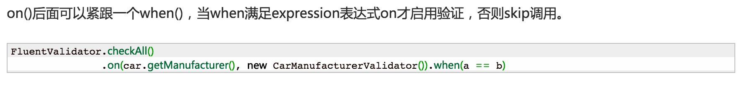
5 when

Slide 22
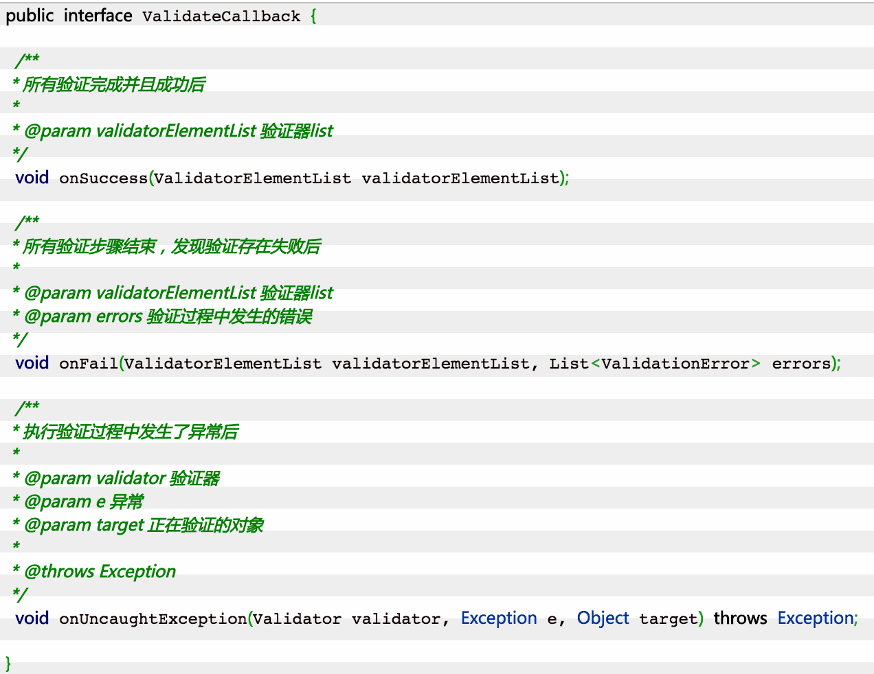
6 ValidateCallback

Slide 23
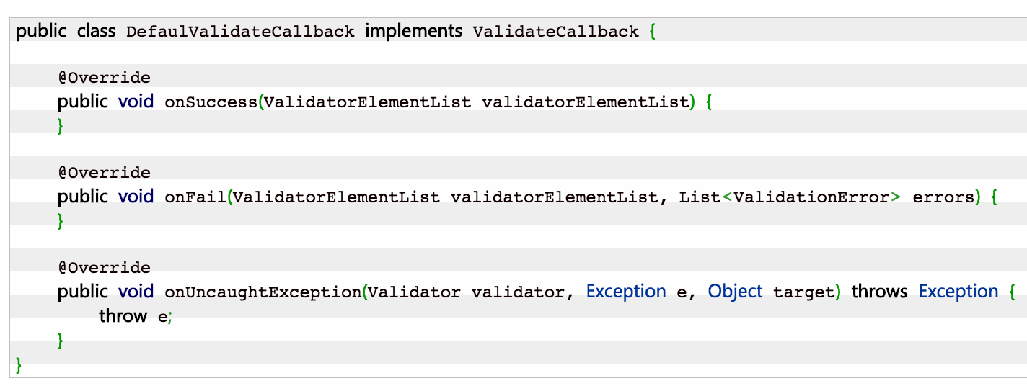
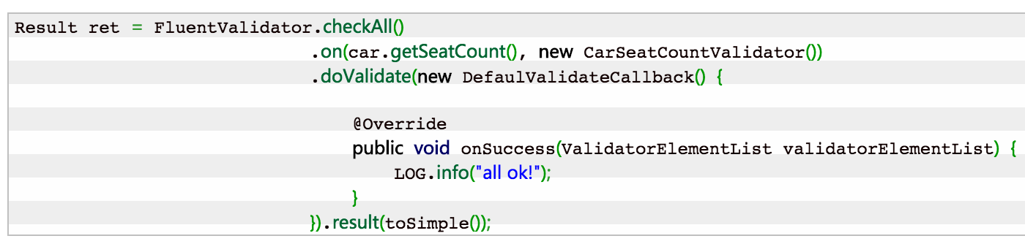
6 ValidateCallback

Slide 24
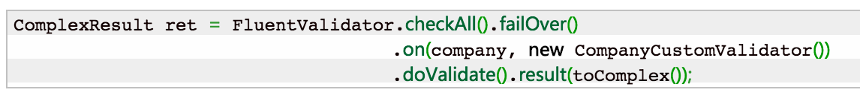
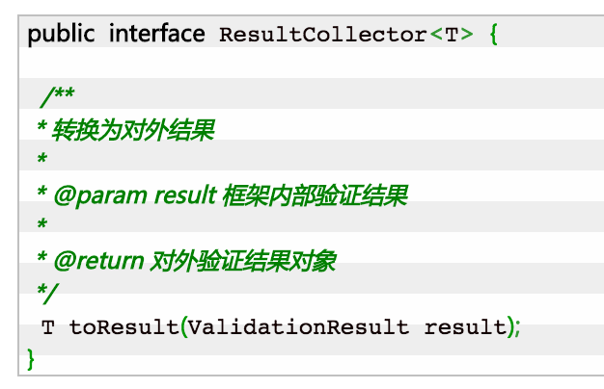
7 获取结果
result()接受一个ResultCollector<T>接口，如上面所示，toSimple()实际是个静态方法，这种方式在Java8 Stream API中很常见，默认可以使用FluentValidator自带的简单结果Result，如果需要可以使用复杂ComplexResult，内含错误消息，错误属性/字段，错误值，错误码，如下所示：

Slide 25
8 关于运行时异常
如果验证中发生了一些不可控异常，例如数据库调用失败，RPC连接失效等，会抛出一些异常，如果Validator没有try-catch处理，FluentValidator会将这些异常封装在RuntimeValidateException，然后再re-throw出去，这个情况你应该知晓并作出你认为最正确的处理。

Slide 26
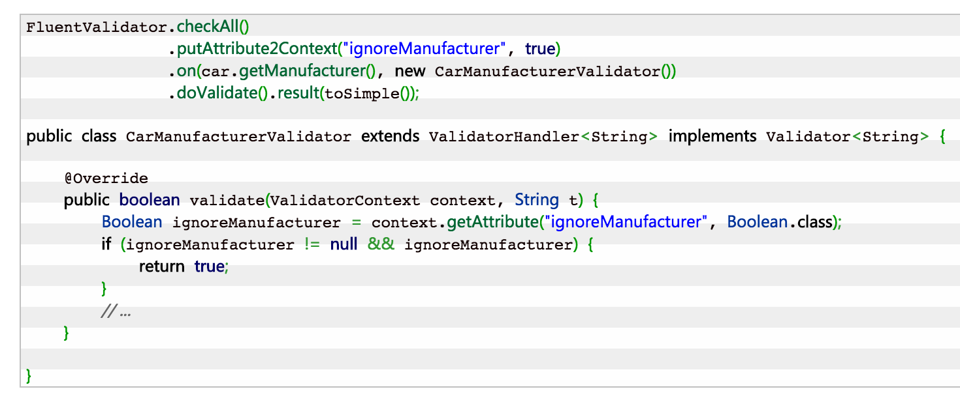
9 Context上下文共享

Slide 27
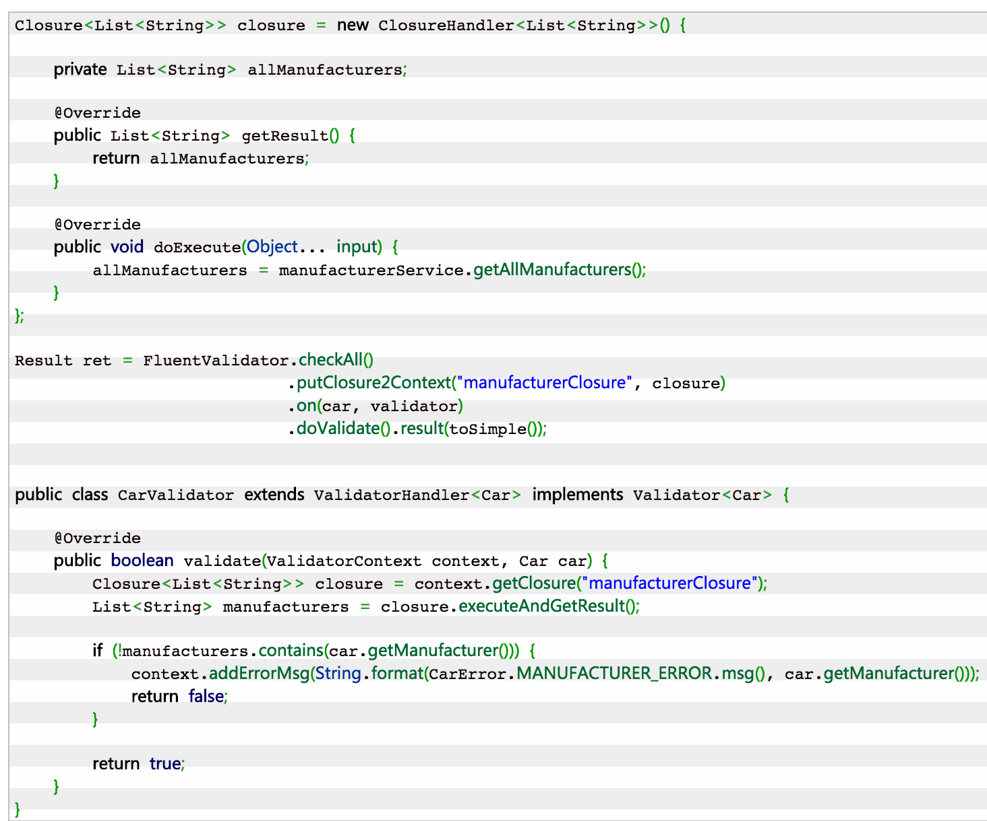
10 闭包

Slide 28
高级玩法

Slide 29
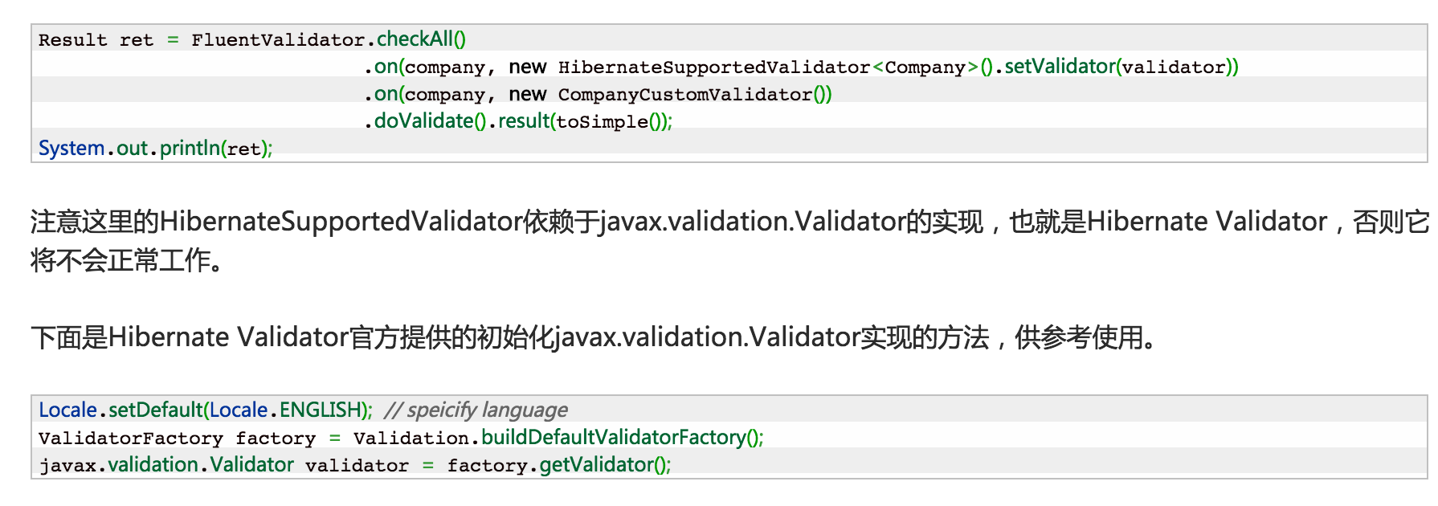
与JSR303 Hibernate Validator集成
<dependency>
<groupId>com.baidu.unbiz</groupId>
<artifactId>fluent-validator-jsr303</artifactId>
<version>1.0.7</version>
</dependency>

Slide 30
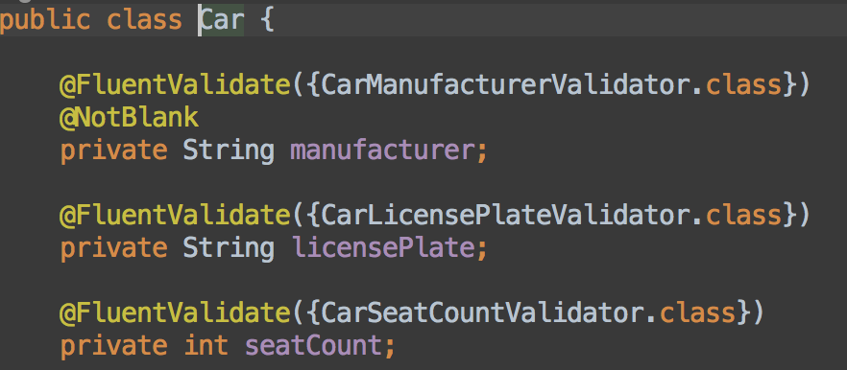
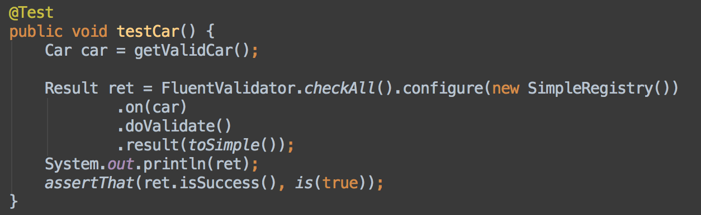
注解验证
默认使用SimpleRegistry会从当前classloader找validator并使用反射新建

Slide 31
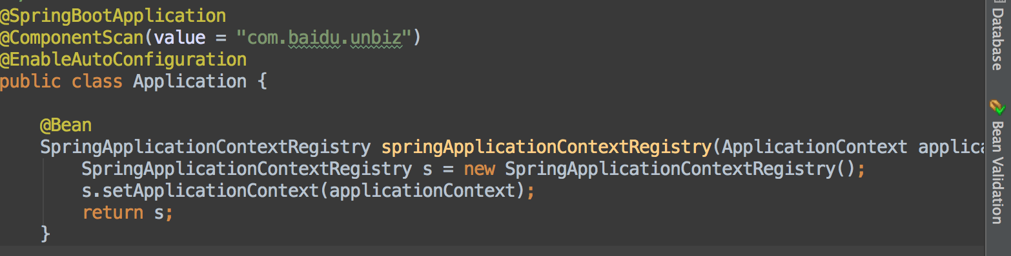
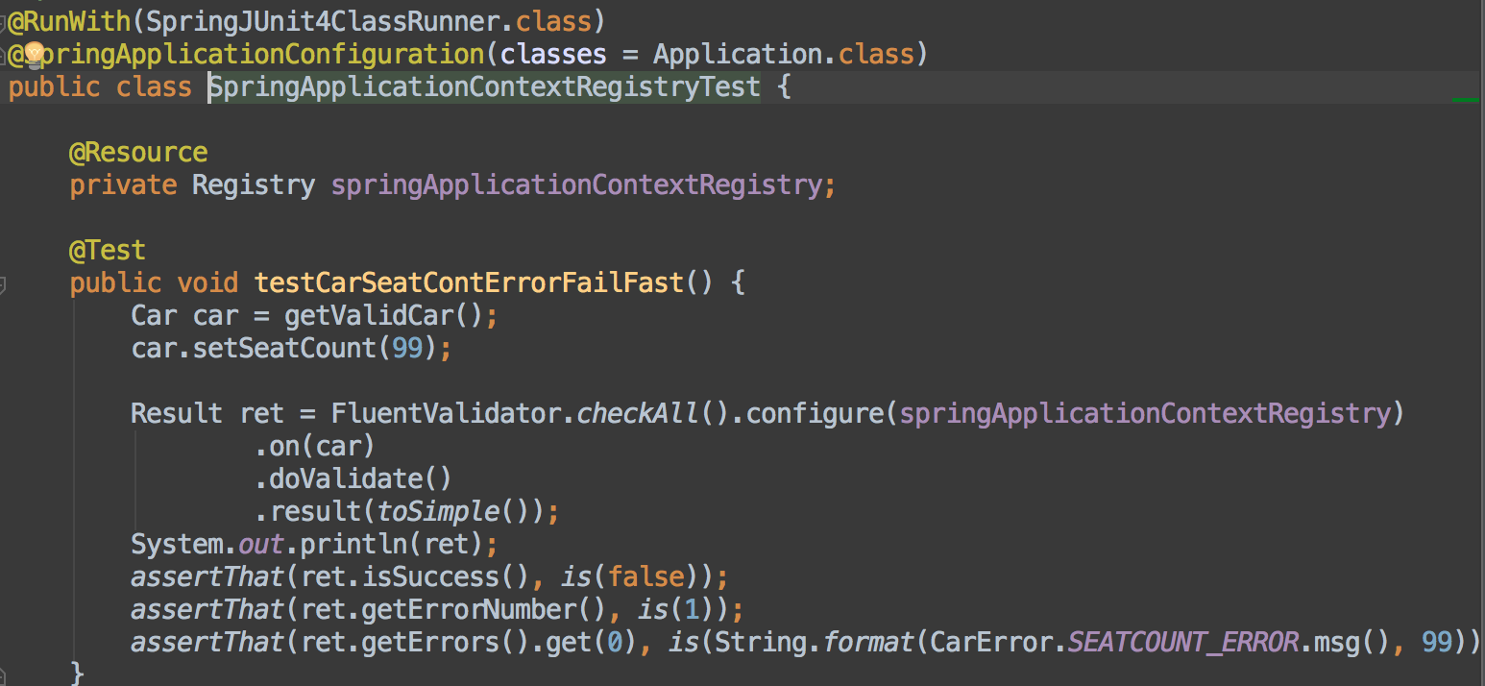
注解验证
使用SpringApplicationContextRegistry会从spring ioc容器中找validator

Slide 32
注解验证
所以一个validator如果使用spring是可以被托管的，并且注入其他bean。
这才做一些需要RPC或者数据库访问的验证时候非常好用，这也是hibernate valiator所不能做到的。

Slide 33
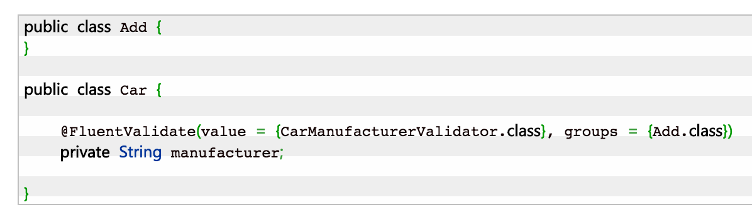
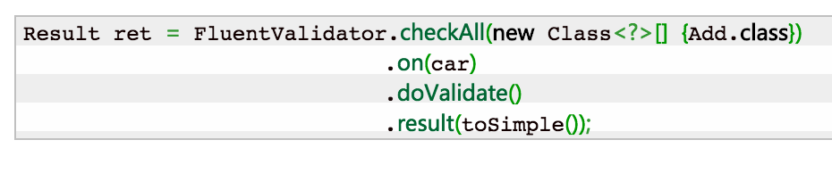
分组验证

Slide 34
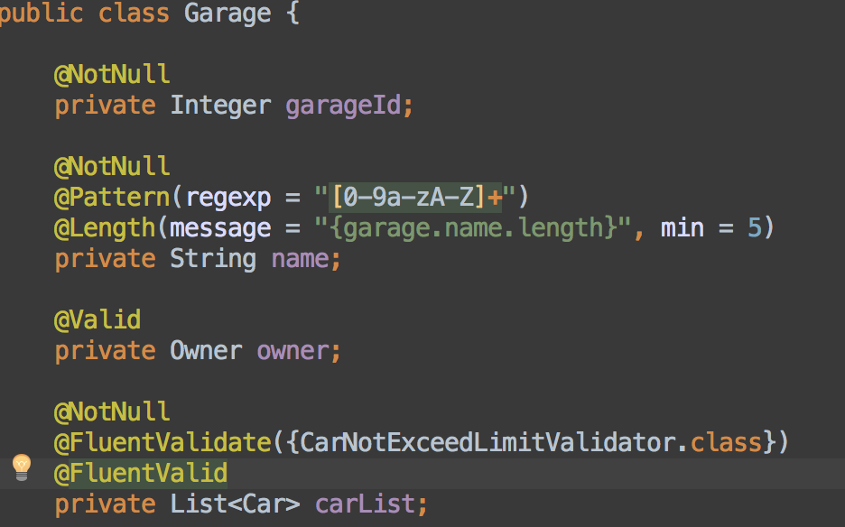
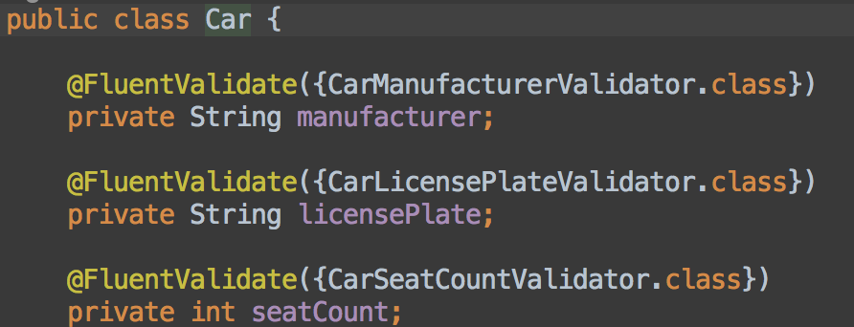
级联对象图（cascade验证）
可以在属性上打@FluentValid注解表示进入这个属性内部再做验证，下面的例子中Garage.carList打了注解就会级联验证。
@Valid是hibernate的级联验证注解。

Slide 35
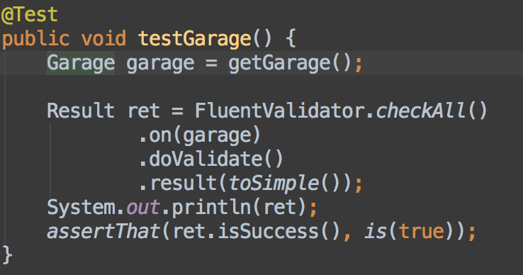
级联对象图（cascade验证）

Slide 36
Spring AOP支持——加依赖
<dependency> <groupId>com.baidu.unbiz</groupId> <artifactId>fluent-validator-spring</artifactId> <version>1.0.7</version> <exclusions> <exclusion> <groupId>org.slf4j</groupId> <artifactId>slf4j-log4j12</artifactId> </exclusion> </exclusions> </dependency>
默认其他两个都带了。

Slide 37
Spring AOP支持——使用方式
新建两个bean-garage车库和car汽车

Slide 38
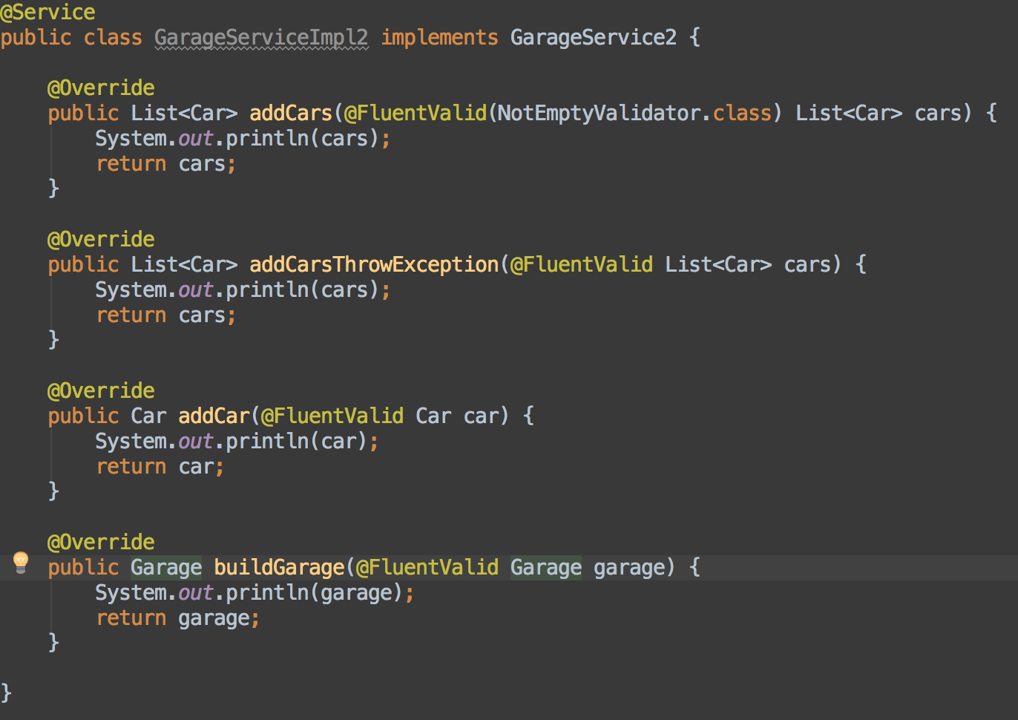
Spring AOP支持——使用方式

Slide 39
Spring AOP支持——使用方式
调用顺序是
1）
2）所有的hibernate和级联验证
3）所有的FluentValid和级联验证
4）

Slide 40
Spring AOP支持——XML配置
<bean id="validateCallback" class="com.baidu.kepler.biz.media.support.MediaValidateCallback"/> <bean id="fluentValidateInterceptor" class="com.baidu.unbiz.fluentvalidator.interceptor.FluentValidateInterceptor"> <property name="callback" ref="validateCallback"/> <property name="locale" value="zh_CN"/> <property name="hibernateDefaultErrorCode" value="${fluentvalidator.default.hibernate.errorcode}"/> </bean> <bean class="org.springframework.aop.framework.autoproxy.BeanNameAutoProxyCreator"> <property name="beanNames"> <list> <value>mediaServiceImpl</value> </list> </property> <property name="interceptorNames"> <list> <value>fluentValidateInterceptor</value> </list> </property> </bean>

Slide 41
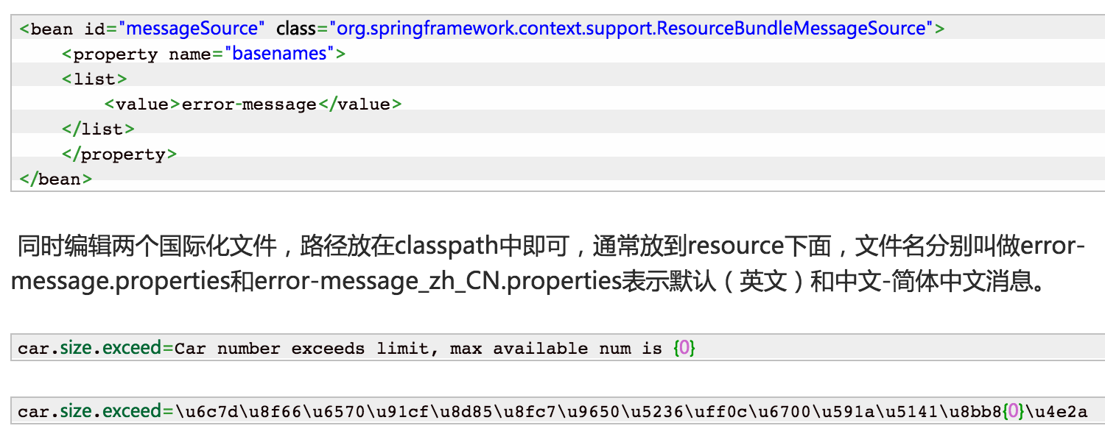
国际化支持

Slide 42
项目中的一些技巧

Slide 43
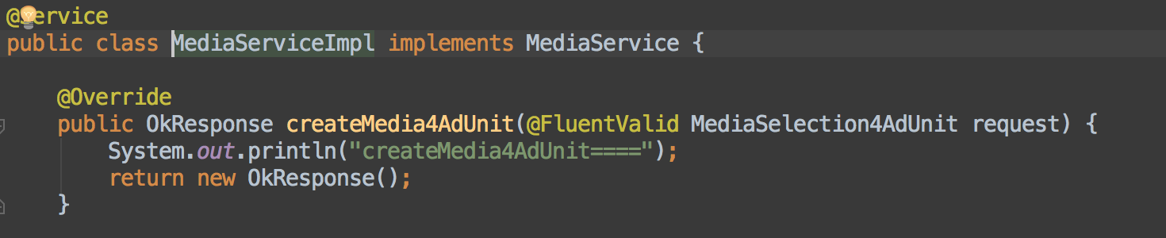
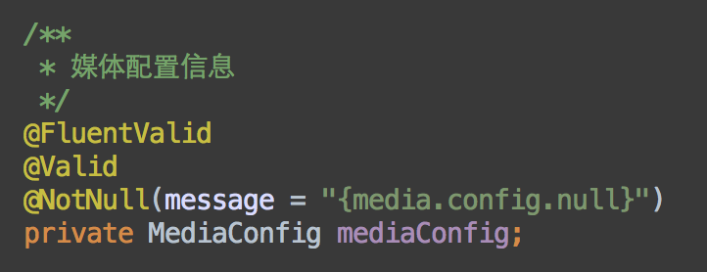
与微服务框架集成

Slide 44
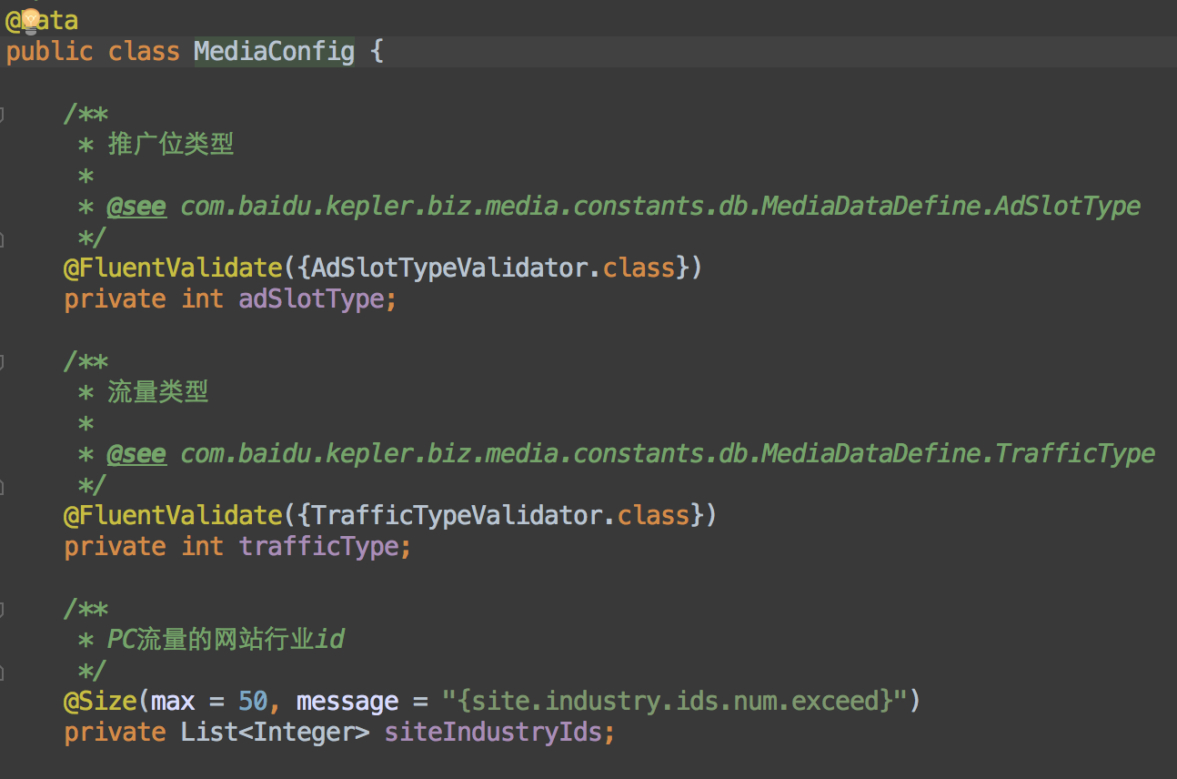
与微服务框架集成

Slide 45
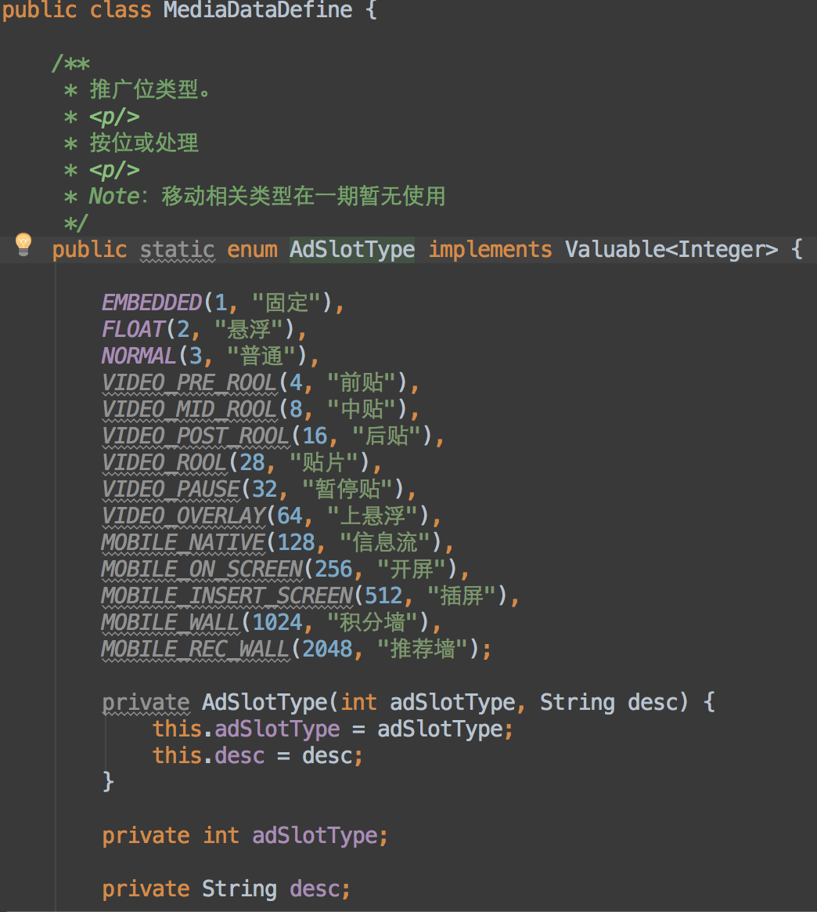
枚举验证constants值

Slide 46
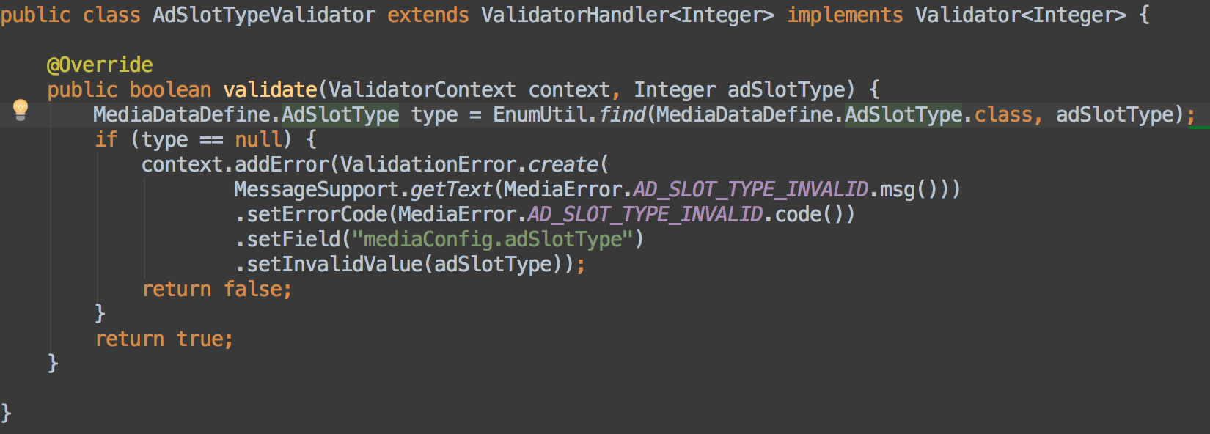
枚举验证constants值

Slide 47
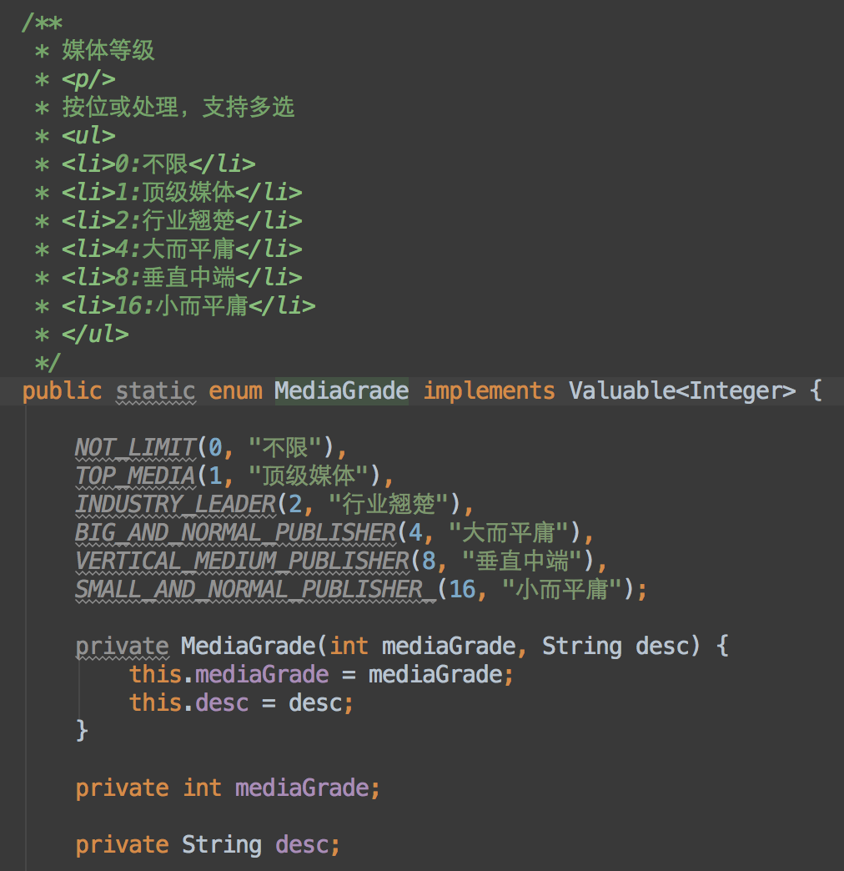
枚举验证位与值

Slide 48
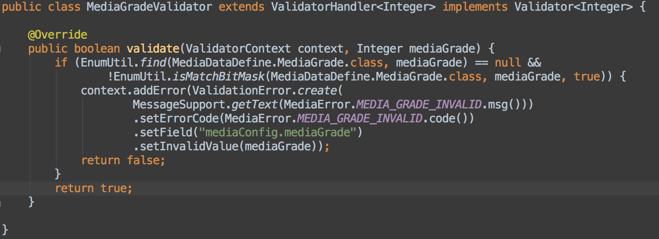
枚举验证位与值

Slide 49
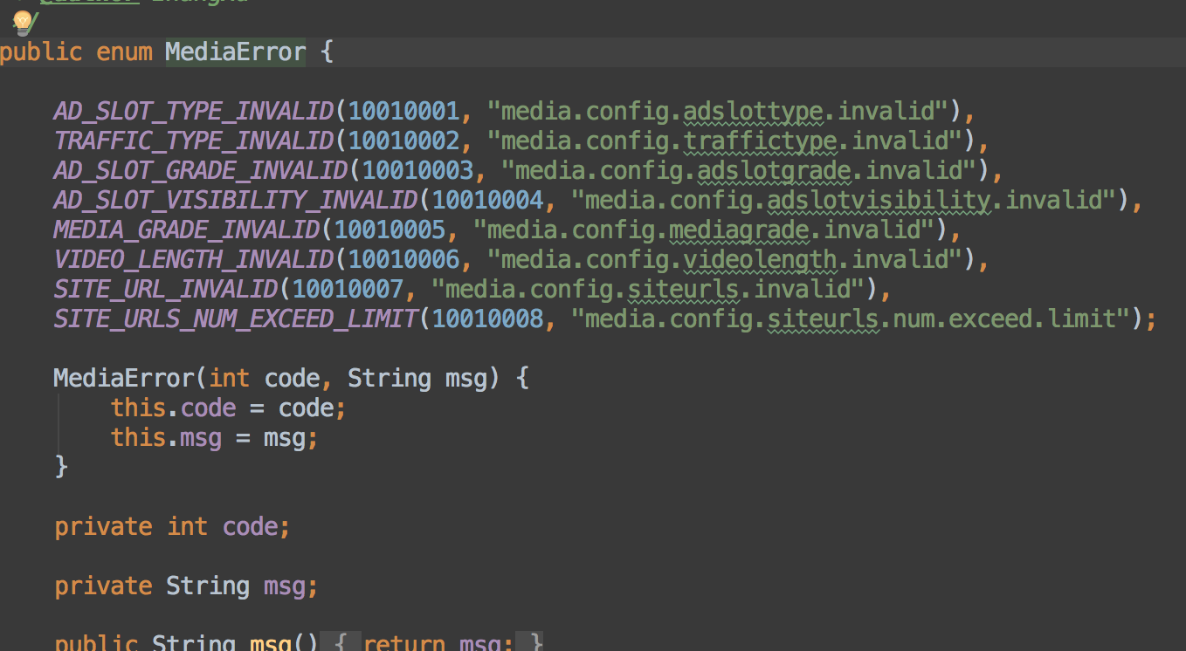
错误信息定义

Slide 50
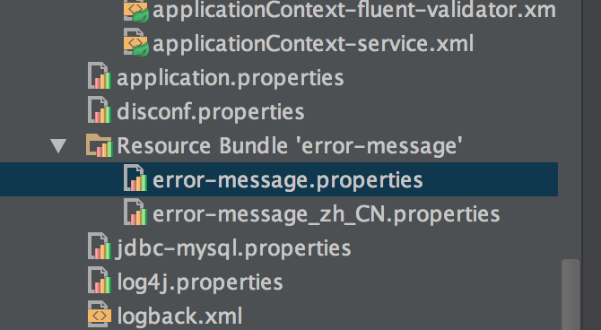
错误信息定义
注意：Hibernate验证注解必须命名为ValidationMessage.properties

Slide 51

Thanks, and Questions?

